Slide 1
Exploração colonial
Aula 3

Slide 2
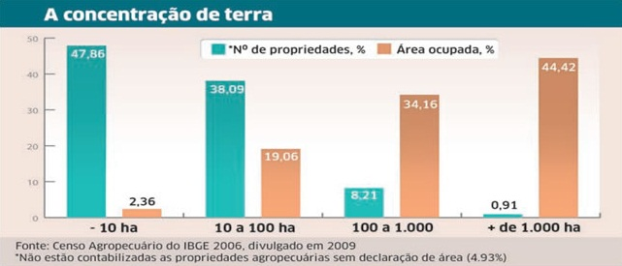
Distribuição de terras no Brasil
Das 5,6 milhões de propriedades existentes, 78,7 mil (apenas 1,4%) concentram cerca de 40% da área total dos imóveis rurais do Brasil (INCRA/Sistema Nacional de Cadastro Rural jan/2013)

Slide 3
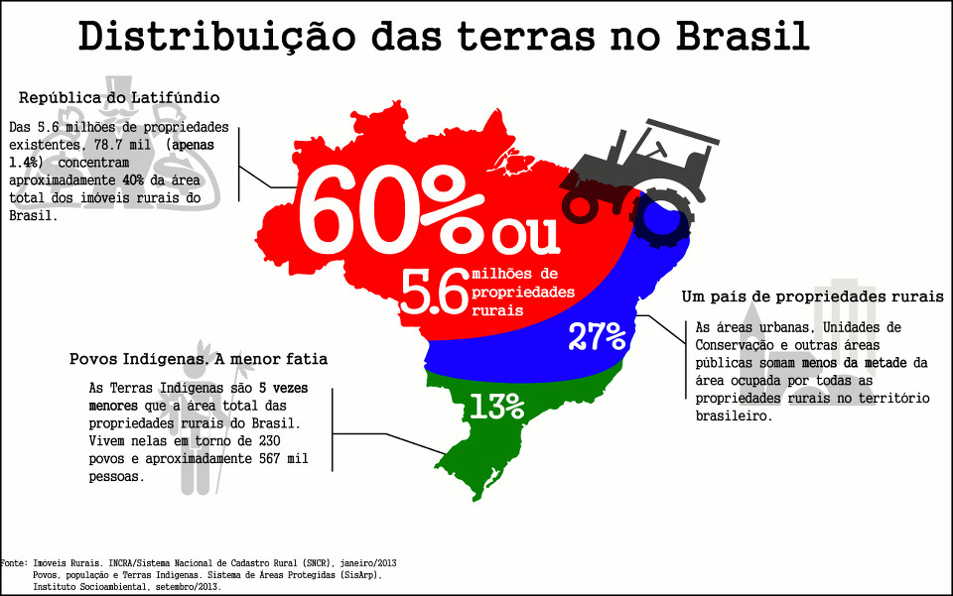
Distribuição de terras no Brasil

Slide 4
Sistema Colonial
O sistema colonial baseava-se na relação entre país dominador e as regiões conquistadas nessa relação, a metrópole controlava a politica e a economia das regiões conquistadas
Colonias
Exploração
Povoamento

Slide 5
Sistema Colonial
Produtos Agrícolas
Colônia
Metrópole
Produtos manufaturados

Slide 6
Regime de uso da terra
Grande Propriedade (Latifúndio)
Monocultura: produção de somente uma cultura
Produção voltada para o mercado externo
Uso do trabalho de pessoas escravizadas
Plantation: O que é esse conceito?

Slide 7
Engenhos de açúcar
Grandes propriedades onde se plantava cana e se produzia açúcar
Portugueses já dominavam as técnicas de produção (experiencias nas ilhas atlânticas)
Grande valorização do produto na Europa
Permitia maior concentração populacional, garantindo o domínio português
Vantagens na produção de açúcar

Slide 8
Trabalho compulsório
Indígenas escravizados
x
Negros escravizados
Casa Grande
X
Senzala

Slide 9
Mercado interno colonial
Produção de alimentos ( mandioca, milho, arroz, feijão) para abastecer a população da colônia
Pecuária: alimentação e tração animal (transporta e moinhos)

Slide 10
Igreja na América portuguesa
Religião do Estado
Religião dos súditos
Padroado: Relação especial que Portugal e Espanha tinham com o Vaticano

Slide 11
Exercícios
A criação de gados em território brasileiro na época da colonização portuguesa, caracterizou-se por:
ser independente das demais atividades econômicas voltadas para a exportação
ser responsável por uma nova classe de proprietários que se opunham a escravidão
ter estimulado a exportação de carne para a metrópole e a importação de escravos africanos
ter-se desenvolvido em função do mercado interno, em diferentes áreas no interior da colônia
ter concretizado os projetos da coroa no sentido o povoamento do interior da colônia

Slide 12
Sistema Colonial
O comercio da colonia só podia ser feito em embarcações autorizadas pela metrópole
Eram governadas por representantes escolhidos pelos reis europeus e deveriam gerar riquezas para a metrópele
Colonia dominada pela metrópole
A colônia fornecia mercadorias de grande valor de interesse da metrópole
Para isso existia o monopólio comercial
A colonia consumia os produtos que os europeus vendiam a preços elevados

